Slide 1


ENUNCIADO 02 – Project Manager
Custo Associado ao Desenvolvimento de Projetos.
Grupo:
Filipa Estiveira
Filipa Gonçalves
Gonçalo Carvalho
José Oliveira

Slide 2
O nosso cliente pretende criar uma aplicação que seja capaz de:
Adicionar diferentes elementos a um projecto ( local de trabalho, equipa de consultores e subprojectos);
Determinar os custos associados ao desenvolvimento de projectos;
Mostrar os diferentes elementos que compõem o projecto
Segundo o cliente “um local de trabalho e caracterizado pelo seu nome, localização e preço. Um consultor é definido pelo seu nome, o seu preço por hora e o número de horas de trabalho que realizou. Uma equipa tem um nome e é composta por um conjunto de consultores, onde um deles é o líder de equipa. A diferença entre um consultor e um líder é que o líder ainda recebe um prémio. O custo da equipa é a soma do custo de cada um dos consultores. Um projeto tem um nome e é gerido por um consultor que não está inserido em nenhuma equipa. O custo total de um projeto corresponde à soma do custo de cada um dos seus elementos.”
Um outro requisito exigido é referente a apresentação dos resultados do aplicativo, isto é a apresentação “dos elementos deve ser feita pela ordem alfabética do nome do elemento, enquanto a apresentação dos consultores da equipa deve ser feita de forma crescente pelo seu custo por hora.”
Enunciado 02 - Project Manager

Slide 3

Enunciado 02 - Project Manager

Slide 4
Os subprojectos são vistos como projetos de menor dimensão (têm também nome, subprojectos, gestor, equipa de trabalho e localização distintas) ou são vistos apenas como "tarefas" que a equipa tem de desempenhar e apenas terão um determinado custo associado ?
O Projeto será a "adição" dos seus subprojectos e consequentemente, equipas de trabalho, localização, custos e subprojectos?
Um mesmo projeto pode estar a ser desenvolvido em vários locais de trabalho?
O valor hora de cada consultor é atribuído consoante o projeto/subprojeto?
Enunciado 02 - Project Manager

Slide 5
A equipa do projecto corresponde ao total de elementos constituintes de cada equipa dos subprojectos, ou pode haver elementos da equipa que não participam em qualquer subprojectos?
Os Managers podem ter a seu cargo um e um só projeto? Ou podem ser gestores de projectos e dos seus subprojectos?
Os Managers dos subprojectos correspondem ao manager do projecto?
O Manager recebe algum prémio como o líder da equipa?
O prémio de líder é valor/h, é valor fixo por projecto ou percentagem sobre o preço por hora?
Os consultores uma equipa trabalham todos as mesmas horas?
Enunciado 02 - Project Manager

Slide 6
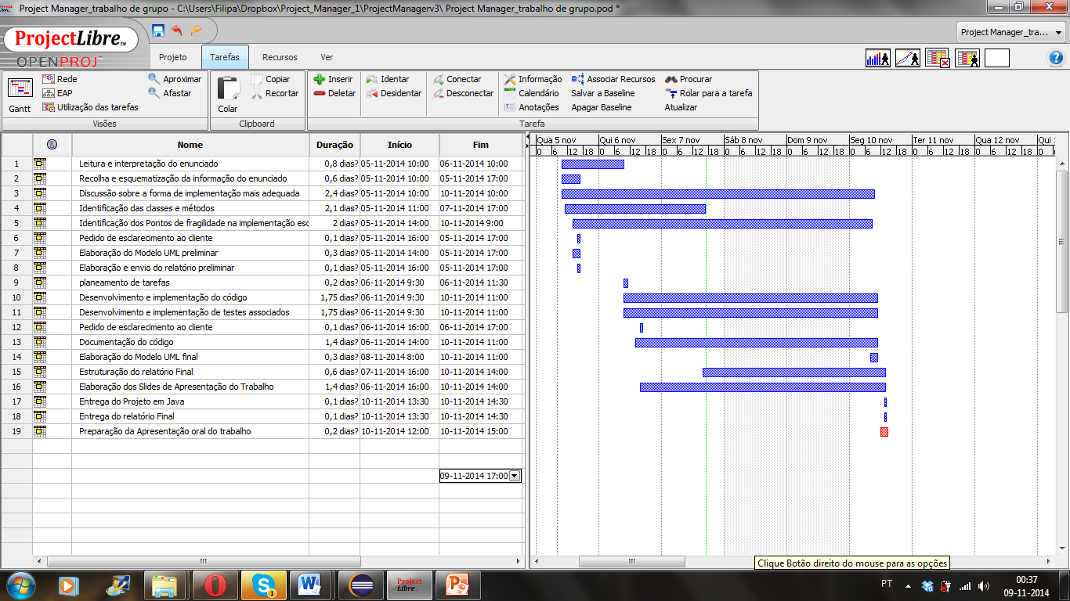
Enunciado 02 - Project Manager

Slide 7
1ª Fase:
Grupo
Leitura e interpretação do enunciado;
Recolha e esquematização da informação do enunciado;
Discussão sobre a forma de implementação mais adequada;
Identificação de possíveis Classes e Interfaces, relações de interdependência entre as classes e membros das classes;
Identificação dos pontos de fragilidade nas diferentes implementações escolhidas;
Pedido esclarecimento ao cliente;
Gonçalo e José
Estruturação do modelo UML da solução preliminar;
Filipa E e Filipa G
Elaboração do relatório preliminar e planificação das tarefas a desenvolver ao longo do projeto.
Enunciado 02 - Project Manager

Slide 8
2ª Fase:
Grupo
Discussão sobre a forma de implementação mais adequada;
Identificação dos pontos de fragilidade nas diferentes implementações escolhidas;
Pedido esclarecimento ao cliente;
Gonçalo
Implementação do código e testes
Documentação do código
José
Implementação do código e testes
Documentação do código
Elaboração do relatório Final
Filipa E
Documentação do código
Elaboração do PowerPoint
Elaboração do relatório Final
Filipa G
Elaboração do relatório Final e planificação;
Implementação do código;
Documentação do código
Elaboração do PowerPoint
Enunciado 02 - Project Manager

Slide 9
Sistema de trabalho:
  Sala de formação;
  Regime homeworking (via Skype) com tarefas pré-destinadas a cada um e devidamente distribuídas e partilha de informação com os restantes grupos.
Utilização de um repositório remoto para guardar o projecto nas diferentes fases. Link do repositório do GitHub :
git@github.com:zegreg/ProjectManager.git
Enunciado 02 - Project Manager

Slide 10
A aplicação deve permitir criar um projeto no qual se pode:
Adicionar os diferentes elementos;
Obter o custo do projeto;
Mostrar os diferentes elementos que compõem o projeto.
  - Esta apresentação dos elementos deve ser feita pela ordem alfabética do nome do elemento, enquanto a apresentação dos consultores da equipa deve ser feita de forma crescente pelo seu custo por hora.
Enunciado 02 - Project Manager

Slide 11
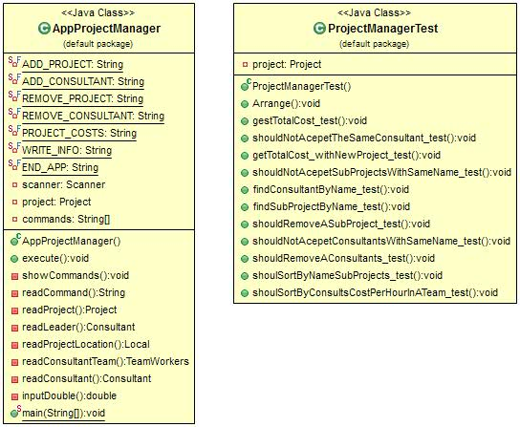
Enunciado 02 - Project Manager

Slide 12
gestTotalCost_test()
  Verifica um dos requisites exigidos, a obtenção dos custos de um projecto. O custo de um projecto é a soma total dos custos dos seus elementos (local, Consultores, Equipa e Manager).
shouldNotAcepetTheSameConsultant_test()
  - Pretende garantir que uma equipa de um projecto, não poderá aceitar duplicação de consultores.
getTotalCost_withNewProject_test()
- Pretende garantir que a adição de um subprojecto a um projecto resulta, também no aumento dos custos totais do projecto.
shouldNotAcepetSubProjectsWithSameName_test()
- Um projecto não poderá ter duplicação de subprojectos.
shouldRemoveASubProject_test()
- Este teste pretende garantir a remoção de subprojectos de um projecto.
Enunciado 02 - Project Manager

Slide 13
shouldNotAcepetConsultantsWithSameName_test()
- Um projecto não poderá ter duplicação de subprojectos.
shouldRemoveAConsultants_test()
- Este teste pretende garantir a remoção de um consultor de um projecto.
shoulSortByNameSubProjects_test()
- Este teste pretende garantir a ordenação dos subprojectos por ordem alfabética.
shoulSortByConsultsCostPerHourInATeam_test()
- Este teste pretende garantir a ordenação por ordem crescente de custo de mão de obra (custo/hora).
findSubProjectByName_test()
- Este teste pretende garantir a pesquisa por nome dos projectos.
Enunciado 02 - Project Manager

Slide 14
Os comandos do Menu são:
“subproject” - Adicionar subprojectos;
“consultant” - Adicionar consultores;
“remove project” - Remover projecto;
“remove consultant” - Remover consultores;
“costs” - Mostrar os custos do Projecto;
“info” - Mostrar elementos do Projecto;
“exit” – Fim da aplicação
Enunciado 02 - Project Manager

Slide 15
showCommand();- Mostra na consola todos os comandos que estão disponíveis ao utilizador.
readCommand();- Lê da consola os comandos que são inseridos na consola.
readProject(); - Lê da consola a informação necessária para criar um novo objecto do tipo Project.
readLeader();- Lê da consola a informação necessária para criar um novo objecto do tipo Consultant com as características de um líder.
readProjectLocation();- Lê a informação necessária para criar um novo objecto do tipo Local que representa o local de trabalho associado a cada projecto.
Enunciado 02 - Project Manager

Slide 16
readConsultantTeam();- Lê a informação necessária para criar um novo objecto do tipo TeamWorkers que representa a equipa de trabalho associada a cada projecto.
readConsultant();- Lê a informação necessária para criar um novo objecto do tipo Consultant que representa os consultores que podem ser associados às equipas de trabalho ou como Manager de um determinado projecto.
inputDouble();- Verifica se os valores introduzidos na consola são números como é esperado.
Enunciado 02 - Project Manager

Slide 17
Projecto:
  Um projeto tem um nome;
  é gerido por um consultor que não está inserido em nenhuma equipa.
    Os Managers dos subprojectos não correspondem ao manager do projeto.
    Qualquer manager tem um valor de prémio associado, quer seja manager de um projeto ou subprojecto.
  Um projeto contém projetos.
    Um subprojecto é, em si, um projeto.
  O custo total de um projeto corresponde à soma do custo de cada um dos seus elementos.
Enunciado 02 - Project Manager

Slide 18
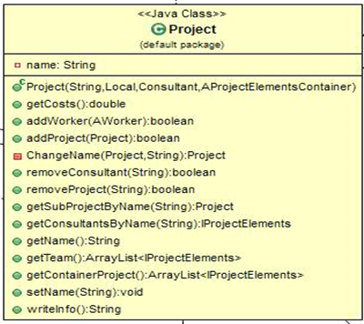
Enunciado 02 - Project Manager

Slide 19
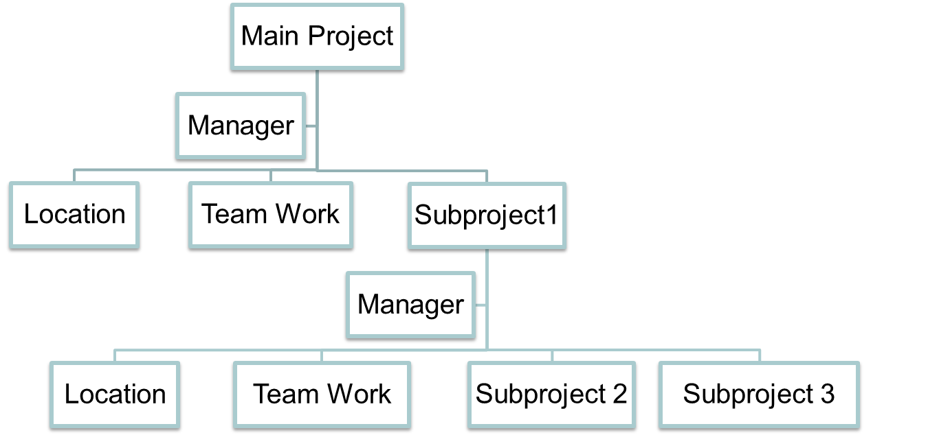
Manager
(…)
Location
Team Work
Subproject4
Enunciado 02 - Project Manager

Slide 20
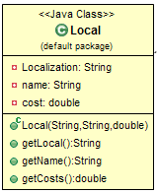
Local de trabalho:
  caracterizado pelo seu nome, localização e preço.
  Um projeto tem um local de trabalho.
    Se contiver outros projetos, cada um deles terá naturalmente o seu local de trabalho, igual ou diferente do projeto em que está inserido.
Enunciado 02 - Project Manager

Slide 21
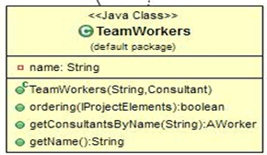
    Equipa de Consultores
      tem um nome
      é composta por um conjunto de consultores;
      um deles é o líder de equipa.
      Podem existir elementos na equipa principal que não estão em nenhum subprojecto, e elementos num subprojecto que não se encontram na equipa principal (i.e. do projecto)
  O custo da equipa é a soma do custo de cada um dos consultores.
Enunciado 02 - Project Manager

Slide 22
    Consultor
      definido pelo seu nome, o seu preço por hora e o número de horas de trabalho que realizou.
      um deles é o líder de equipa.
      A diferença entre um consultor e um líder é que o líder ainda recebe um prémio. O prémio é um valor fixo por projecto, ou seja, recebe o mesmo prémio independentemente do projecto em causa.
      O valor do consultor não varia consoante o projeto.
      Quando um consultor é adicionado a uma equipa é indicado o número de horas que irá trabalhar.
      Os consultores, e consequentemente os gestores apenas podem estar afetos a um projeto. Não podem participar em mais do que um projeto em simultâneo.
  O custo da equipa é a soma do custo de cada um dos consultores.
Enunciado 02 - Project Manager

Slide 23
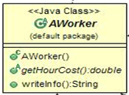
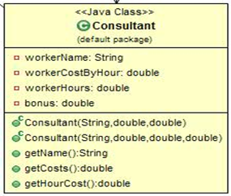
Enunciado 02 - Project Manager

Slide 24
Todos os seus elementos são arrayLists onde diferentes elementos são armazenados.
O primeiro esquema que nos surgiu foi um esquema em árvore:
  TreeMap ou TreeSet
TreeMap -> utilização de uma chave facilita a pesquisa dos diferentes elementos nos diferentes níveis,
  Não dominamos ainda este tipo de contentor logo poderiam advir daí alguns problemas de implementação.
      TreeSet -> não pode ser utilizado porque não permite a repetição de elementos e as equipas de trabalho Podem existir elementos na equipa principal que não estão em nenhum subprojecto, e elementos num subprojecto que não se encontram na equipa principal (i.e. do projecto)
ArrayList -> obter, remover ou reescrever um elemento que se encontra em determinada posição, a possibilidade de obter o tamanho do arrayList e pela necessidade de ordenar os seus elementos de diferente forma conforme a sua natureza/tipo.
Enunciado 02 - Project Manager

Slide 25
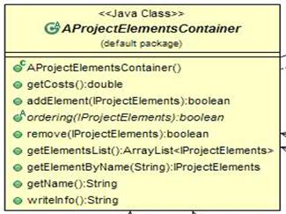
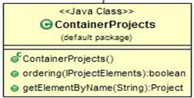
Enunciado 02 - Project Manager

Slide 26
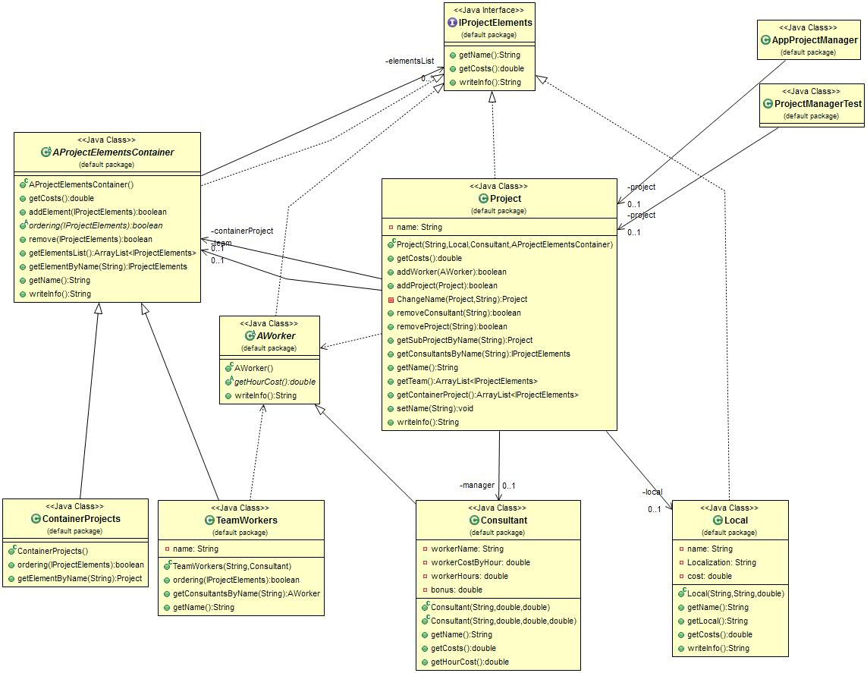
Enunciado 02 - Project Manager

Slide 27

Enunciado 02 - Project Manager

Slide 28
O aplicativo inicia com a criação de um Projecto e todos os seus elementos.
New Project
- Project Name: rePrograma
- Project Manager
Name: Filipa G.
Payment per hour: 20
Working hours: 300
Bonus: 200
- Project Location
Workplace name: Cave
Workplace location: Saldanha
Workplace cost: 500
- Project Team
Team Name: Os farruscos
- Team Leader
Name: Filipe
Payment per hour: 20
Working hours: 300
Bonus: 200
Enunciado 02 - Project Manager

Slide 29
Type a Command (mostra os comandos do utilizador):
Subproject (Criar um subproject)
Consultant (Criar um consultor)
remove project( Remover um projecto)
remove consultant (Remover um consultor)
costs (Mostrar na consola os custos totais de um projecto)
info (Imprimir para .txt a informação correspondente a um projecto)
exit (Terminar o aplicativo)
Enunciado 02 - Project Manager

Slide 30
Utilização dos comandos para alteração do projecto criado
Info (mostrar os elementos inseridos no Projecto rePrograma)
Write all information of the project/subproject with the name: rePrograma
Output:
rePrograma, cost: 12900.0€
Local: Cave, Saldanha, cost: 500.0€
Manager: Filipa G., payment per hour:20.0€, cost: 6200.0€
Team: Filipe, payment per hour:20.0€, cost: 6200.0€
Nota, o custo total do projecto rePrograma = ao custo do Local + custo do Manager + custo da Equipa.
Nota, todos os subprojectos adquirem como prefix o nome do projecto.
O custo total do reprograma = ao custo do subprojecto rePrograma – a tua carreira (26050.0€) + o subproject reprograma- o teu dia (12950.0€) = 51900.0€
Enunciado 02 - Project Manager

Slide 31
Adição de subprojectos ao projecto e ordenação por ordem alfabética dos subprojectos e ordem crescente de mão de obra (custo/hora)
rePrograma, cost: 51900.0€
Local: Cave, Saldanha, cost: 500.0€
Manager: Filipa G., payment per hour:20.0, cost: 6200.0€
Team: Filipe, payment per hour:20.0, cost: 6200.0€
rePrograma - a tua carreira, cost: 26050.0€
Local: sala ao lado, Saldanha, cost: 300.0€
Manager: José, payment per hour:20.0, cost: 8150.0€
Team: Lara, payment per hour:10.0, cost: 5000.0€
Hugo, payment per hour:15.0, cost: 4600.0€
Daniel, payment per hour:20.0, cost: 8000.0€
rePrograma - o teu dia, cost: 12950.0€
Local: a sala atrás do vidro, Saldanha, cost: 200.0€
Manager: Filipa E., payment per hour:20.0, cost: 8150.0€
Team: Eva, payment per hour:15.0, cost: 4600.0€
Enunciado 02 - Project Manager

Slide 32
O desenvolvimento deste aplicativo foi bastante educativo:
  consolidação dos conhecimentos adquiridos neste 1º módulo de programação;
  partilha e recolha de informação por parte do grupo.
Foi interessante perceber a dinâmica de trabalho de grupo;
  riqueza conseguida pela conjugação de ideias à realização do problema em causa.
O enunciado fornecido, aparentemente de fácil compreensão, não apresenta uma solução objectiva, e suscitou algumas dúvidas, descobertas durante as nossas discussões em grupo.
O planeamento inicial foi em grande parte cumprido, com exceção do tempo necessário para a identificação dos pontos de fragilidade na implementação escolhida.
“O pior estado de um mau programa é funcionar…” , por isso a nossa concentração estava na concepção e não nos resultados.
Enunciado 02 - Project Manager

Slide 33
Esta aplicação e todo o processo que levou à sua elaboração demonstra que um enunciado pode ter diversas interpretações e que a implementação do código associado ao respectivo enunciado pode ser apresentado de variadas fomas.
As implementações de alguns métodos tiveram de ser abandonadas, devido a questões práticas de encadeamento dos diferentes métodos.
Outras questões associadas à dificuldade na implementação também se deveram às diferentes opiniões/abordagens dos diferentes elementos do grupo e que consequentemente levaram a compromissos de diversa ordem.
Enunciado 02 - Project Manager

Slide 34
Devido a uma dificuldade inicial referente a modo de implementação da aplicação, interpretação do enunciado e esclarecimento de dúvidas com o “cliente”, o grupo teve alguma dificuldade no arranque do processo, mas depois dos esclarecimentos, foi relativamente claro o método de trabalho.
Utilização de um Map em vez de uma List, uma vez que a utilização de uma key poderia facilitar a pesquisa dos diferentes elementos.
Os nomes utilizados para as variáveis podiam ser mais expressivos, apesar da documentação produzida em @Javadoc e aos comentários explicativos.
Elaboração de um manual de utilização para o cliente e um user interface, que facilitaria a compreensão e a correcta utilização do aplicativo.
No aplicativo ficou por desenvolver o comando Edit que permitiria a edição dos elementos de um projecto, fazendo as alterações do estado do mesmo.
Enunciado 02 - Project Manager

Slide 35
Poderíamos acrescentar outro tipo de elementos e outro tipo de contagens.
As abordagens a um qualquer projecto podem ser as mais variadas, podemos querer ter outro tipo de elementos, independentes
O nosso projecto pretendeu ter uma visão generalista, de modo que pudessem ser feitas possíveis extensões ao modelo.
Com esta implementação podemos fazer inserção de outros trabalhadores que não sejam consultores nas equipas, criando uma classe derivada de AWorker.
Poderia ser adaptado para recolher/processar informação de uma Base de Dados, e processada informação dos colaboradores que não a sua adição ou contabilização dos custos.
Enunciado 02 - Project Manager

